Slide 1
Geocercas en dipositivo
Formiik 6.0

Slide 2
Geocercas en dipositivo
El usuario podrá visualizar las Geocercas asignadas en la sección "Mapa" de la aplicación, su posición actual con respecto a ellas y obtener una serie de advertencias al momento de querer generar una nueva orden, que involucran como criterios: su posición actual, lasGeocercas asignadas y los Procesos de los cuales puede generar la orden.
Con la previa configuración desde el portal Web, es posible visualizar las Geocercas en el dispositivo:

Slide 3
Mapa
Geocerca
Una Geocerca es una área geográfica definida y dibujada sobre el mapa de la aplicación. Es posible visualizar las Geocercas activas con el respectivo color configurado en Web. Al dar clic sobre una Geocerca se muestra el nombre de la misma.
Posición
El indicador rojo sobre el mapa representa la ubicación actual del usuario. Se actualiza cada 20 segundos.
Filtros
Es posible filtrar lo que se ve en el mapa por Ordenes (Todas y En Ruta) y Geocercas (Mostrar/Ocultar).
Nota: El mapa y las geocercas solo se visualizan cuando el dispositivo cuenta una conexión a Internet activa.

Slide 4
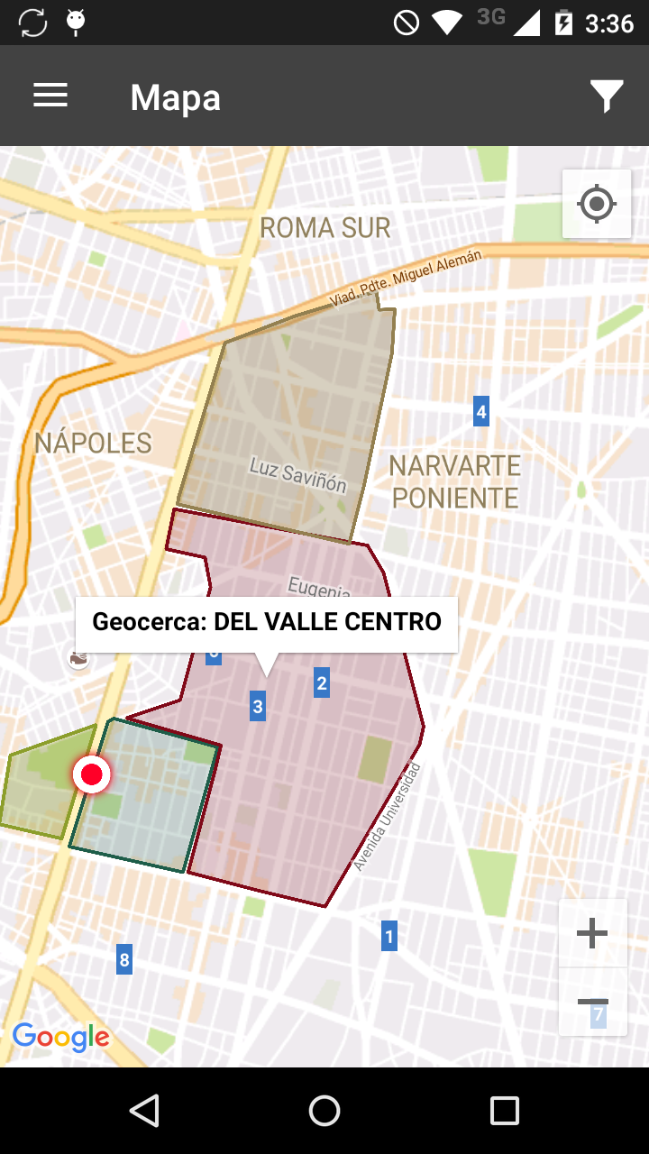
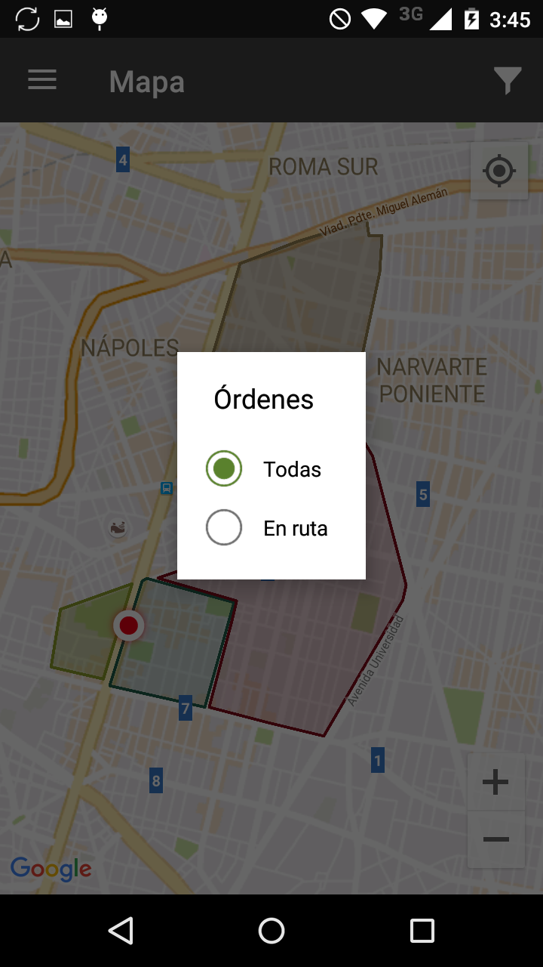
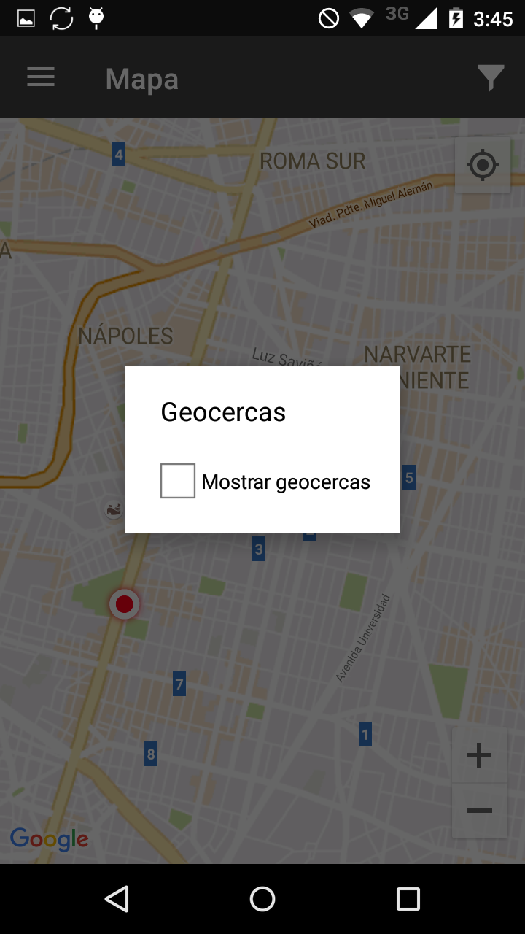
mapa

Slide 5
órdenes
Si el usuario desea generar una Orden de tipo Originada, se mostrarán alertas informativas para notificar si está o no dentro de alguna de sus Geocercas y si el Proceso del cual desea originar la orden esta activo para la geocerca donde se encuentra.
Cuando se procede a generar una nueva orden se obtiene la ubicación actual del usuario y se lleva a cabo la comparación.

Slide 6
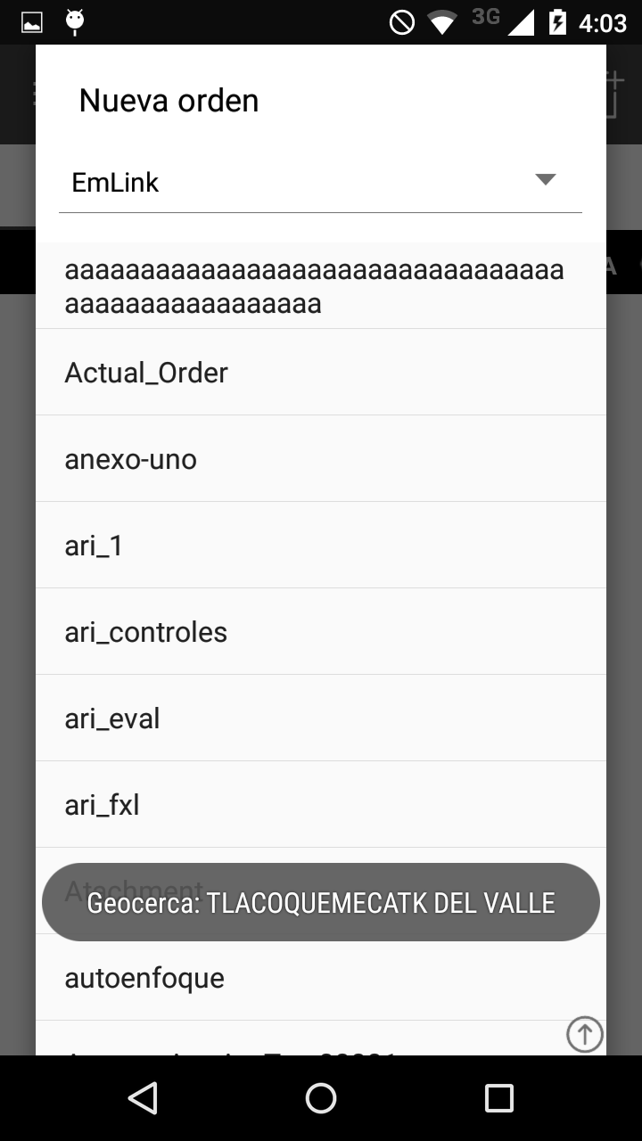
Validación geocercas
Alerta: Dentro de una Geocerca y el Proceso esta activo para dicha Geocerca
Al presionar el icono de originadas se despliega la lista de Procesos y Ordenes que pueden ser originadas, ademas de mostrar un mensaje en la parte inferior con el nombre de la Geocerca actual en la que se encuentra. El usuario puede proceder el flujo normal para crear una nueva orden.

Slide 7
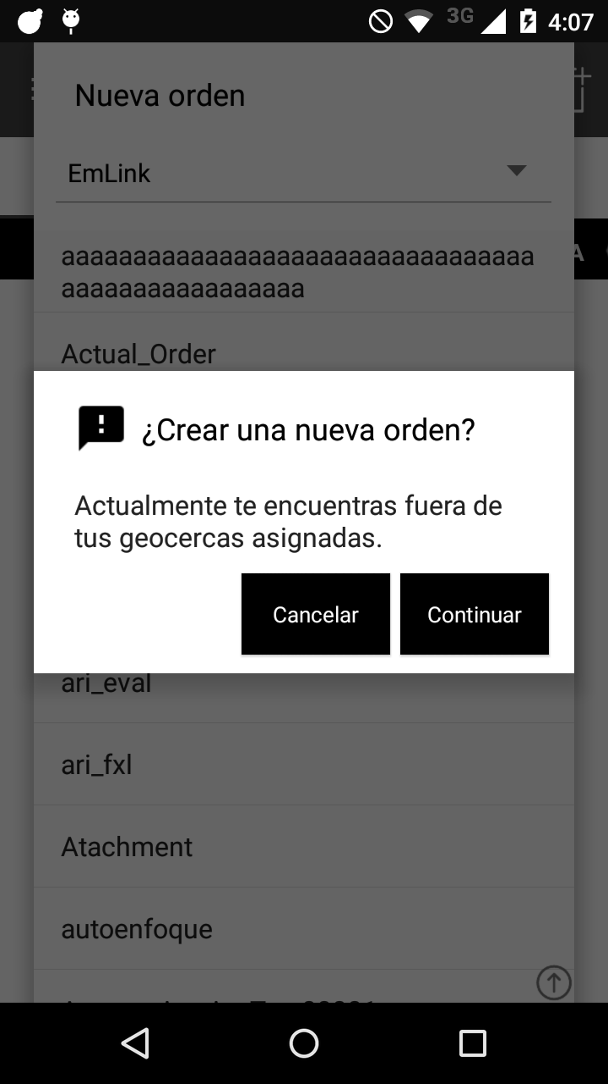
Validación geocercas
Alerta: FUERA de las Geocercas
Al presionar el icono de originadas se despliega un mensaje de alerta : "¿Crear una nueva orden? Actualmente te encuentras fuera de tus geocercas asignadas." con las opciones Cancelar: que cierra el mensaje, cierra la lista de Originadas y regresa al tab de Ordenes. OContinuar: que omite el mensaje para continuar con la creación de la orden.

Slide 8
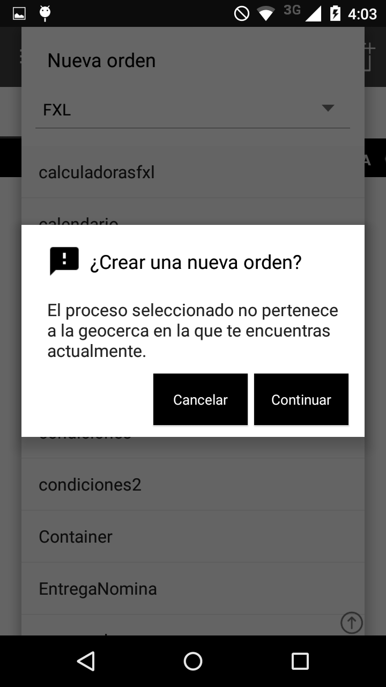
Validación de procesos
Alerta: Dentro de una Geocercas pero el Proceso NO esta activo para dicha Geocerca
Cuando en la lista de originadas se selecciona un Proceso el cual no está activo en la Geocerca en la que el usuario se encuentra actualmente, se muestra una alerta con el mensaje "¿Crear una nueva orden? El proceso seleccionado no pertenece a la geocerca en la que te encuentras actualmente.", con las opciones Cancelar: que cierra el mensaje, cierra la lista de Originadas y regresa al tab de Ordenes. O Continuar: que omite el mensaje para continuar con la creación de la orden.

